Slide 1
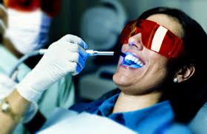
Čištění laserem

Slide 2
Čištění laserovým paprskem
Nd:YAG
Excimer
Er:YAG
Pulsní CO2
Ochrana KD:
Koroze
Inkrustace
Sediment
Mikroorganismy
Graffitti
Přemalby
Průmysl:
Polymerní povlaky
Koroze
Ropné produkty
Částice nečistot
Dezinfekce

Slide 3
Čištění laserovým paprskem

Slide 4
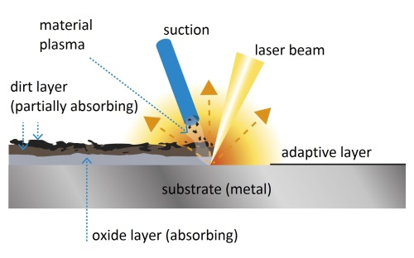
Mechanismy čištění laserem

Slide 5
Fokusace laserového paprsku

Slide 8
Time-resolved photography of the material ejection process upon irradiation of a doped polymer (248 nm).

Slide 9
Schematic of (a) degraded coating removal from a painted artwork (i.e., case
of removal of a coating) and of (b) isolated absorbing impurities/stains from a substrate.

Slide 12
Termická expanze částic

Slide 13
Angulární čištění (α< 90°)
Efektivnější než klasicky používané kolmé uspořádání, největší absorptivita při Brewstrově úhlu.
Index lomu materiálu = tan(Brewstrova úhlu).

Slide 14
Čištění rázovou vlnou
Je účinná jen pro malé a silně vázané částice, pro čištění památek se nepoužívá.

Slide 15
Steam cleaning
= aplikace filmu kapaliny na povrch artefaktu
Nečistoty jsou vázány pevně na povrch artefaktu a nelze je odstranit suchým čištěním.
Povrch artefaktu je křehký a je tedy třeba použít menší hustotu energie.
Nejpoužívanější kapalinou je voda, možné je i použití organických rozpouštědel.
Kavitace – další možný mechanismus

Slide 16
Ablace v kapalině

Slide 17
Ablace koroze v kapalině (s vloženým napětím)

Slide 18
Na železný předmět v borátovém pufru (pH = 10) v tříelektrodovém uspořádání (předmět = katoda) se vloží kontrolovaný potenciál (-2 V). Vodík vznikající katodickou redukcí se zachycuje na oxidové vrstvě. Laserový puls (Nd:YAG 1064 nm) způsobí rozpínání vodíku a mechanickou destrukci korozní vrstvy.
Monitorování průběhu čištění se provádí např. cyklickou voltametrií.

Slide 19
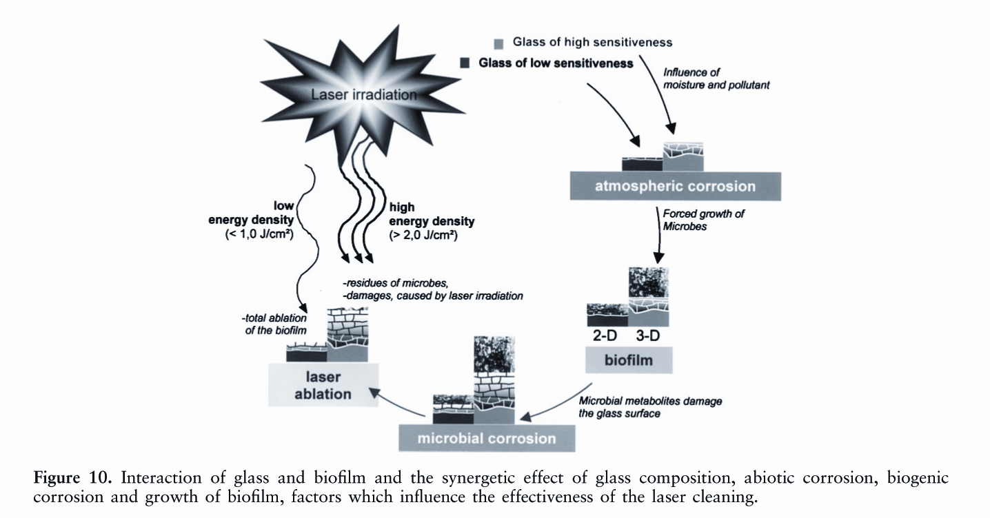
Aplikace laserů pro likvidaci mikroorganismů

Slide 20
Bakterie
Plísně
Lišejníky

Slide 21
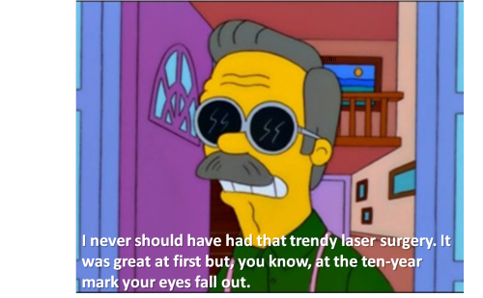
Monitorování procesu laserového čištění

Slide 22
LIBS
Daguerrotypie, 19. stol.

Slide 23
LIBS
Molekulové pásy
Spojení s Ramanovou spektrometrií

Slide 24
Měření na dané čáře v UV-VIS

Slide 26
Sledování akustického projevu

Slide 27
Zařízení na laserové čištění uměleckých artefaktů

Slide 31
Povrchové úpravy

Slide 32
Nitridace a karburizace povrchu
Nitridace (N2)
Karburizace (CH4)
Snaha zabránit korozi železa.

Slide 33
Naprašování povrchových vrstev
Kovy
Polovodiče
Polymery

Slide 34
Natavování povrchových vrstev

Slide 35
Změny fyzikálních vlastností
Změna indexu lomu polymeru

Slide 36
Změny fyzikálních vlastností
Vytrvrzování polymerního materiálu působením UV laseru

Slide 37
Změny fyzikálních vlastností
Přechod sol-gel

Slide 38
Obrábění laserovým paprskem

Slide 39
Řezání
Vrtání
Rytí a leptání
Sváření

Slide 40
Řezání laserovým paprskem

Slide 41
Vrtání laserem

Slide 42
Rytí a leptání

Slide 43
Sváření laserovým paprskem (laser welding)
Svařování různorodých materiálů
Navařování malých součástek

Slide 44
Bezpečnost práce s lasery

Slide 46
Pokud laser pracuje na určitých vlnových délkách, na které je schopno se oko soustředit a které mohou být dobře soustředěny sítnicí a rohovkou oka, tak vysoká koherence a malý rozptyl laserového paprsku může u některých typů laserů způsobit, že je přijímaný paprsek soustředěn pouze do extrémně malého bodu na sítnici. To vede k bodovému přehřátí sítnice a k trvalému poškození zraku.

Slide 47
Poškození oka laserem
Vlnová délka
180–315 nm (UV-B, UV-C) | fotokeratitida (zánět rohovky)
315–400 nm (UV-A) | fotochemický zákal oční čočky
400–780 nm (visible) | fotochemické poškození sítnice
780–1400 nm (near-IR) | zákal, popálení sítnice
1.4–3.0μm (IR) | Proteiny v komorovém moku, zákal, popálení sítnice
3.0 μm–1 mm | popálení sítnice

Slide 48
Bezpečnostní třídy laserů
Třída I: viditelné záření, velmi malý výkon, nevyžadují bezpečnostní opatření.
Třída 1M: laser je bezpečný, kromě toho kdy paprsek prochází zvětšovací optikou (mikroscop, dalekohled).
Laserové tiskárny
CD-ROM
CD přehrávače

Slide 49
Bezpečnostní třídy laserů
Třída II:
kontinuální laser, viditelné záření, nízký výkon (méně než 1 mW)
přímý pohled do zdroje možný, oko ochrání mrkací reflex
Laserová ukazovátka
Geodetické lasery
(vyměřování)

Slide 50
Bezpečnostní třídy laserů
Třída IIIa:
kontinuální laser, střední výkon (1 mW až 5 mW), jinak totéž jako třída II
oko již může být poškozeno za pohledu do zdroje pomocí optické soustavy (např. dalekohled).
Laserová ukazovátka
Laserové skenery

Slide 51
Bezpečnostní třídy laserů
Třída IIIb:
IR a VIS lasery, střední výkon (cw: 5 - 500mW, pulsní 10 J/cm²)
nebezpečí poškození oka, nutno používat ochranné pomůcky (i při pozorování odrazu).
Spektrometrie
Stereolitografie
Laserové show

Slide 52
Bezpečnostní třídy laserů
Třída IV:
totéž jako třída III b), vysoký výkon střední výkon (cw: nad 500mW, pulsní nad 10 J/cm2)
Chirurgie
Obrábění
(řezání, sváření, vrtání, …)

Slide 53
Běžně dostupné lasery bývají maximálně ve třídě III (optické soustavy cd přehrávačů)
Výkonné lasery (třídy IV) jsou schopné způsobit popáleniny, řezné nebo tržné rány; případně způsobit požár.

Slide 54
Nejen záření je nebezpečné
Vysoké elektrické napětí (např. pro výbojky).
Použití nebezpečných chemikálií.
Potenciálně explodující nebo implodující skleněné trubice (např. obloukové lampy).
Nebezpečí požáru.
Výpary, prach, horké kapky roztaveného materiálu (např. pří obrábění laserem).
Sekundární záření (např. UV nebo RTG záření), vznikající interakcí laserového paprsku s materiálem.

